Slide 1
光现象复习课

Slide 2
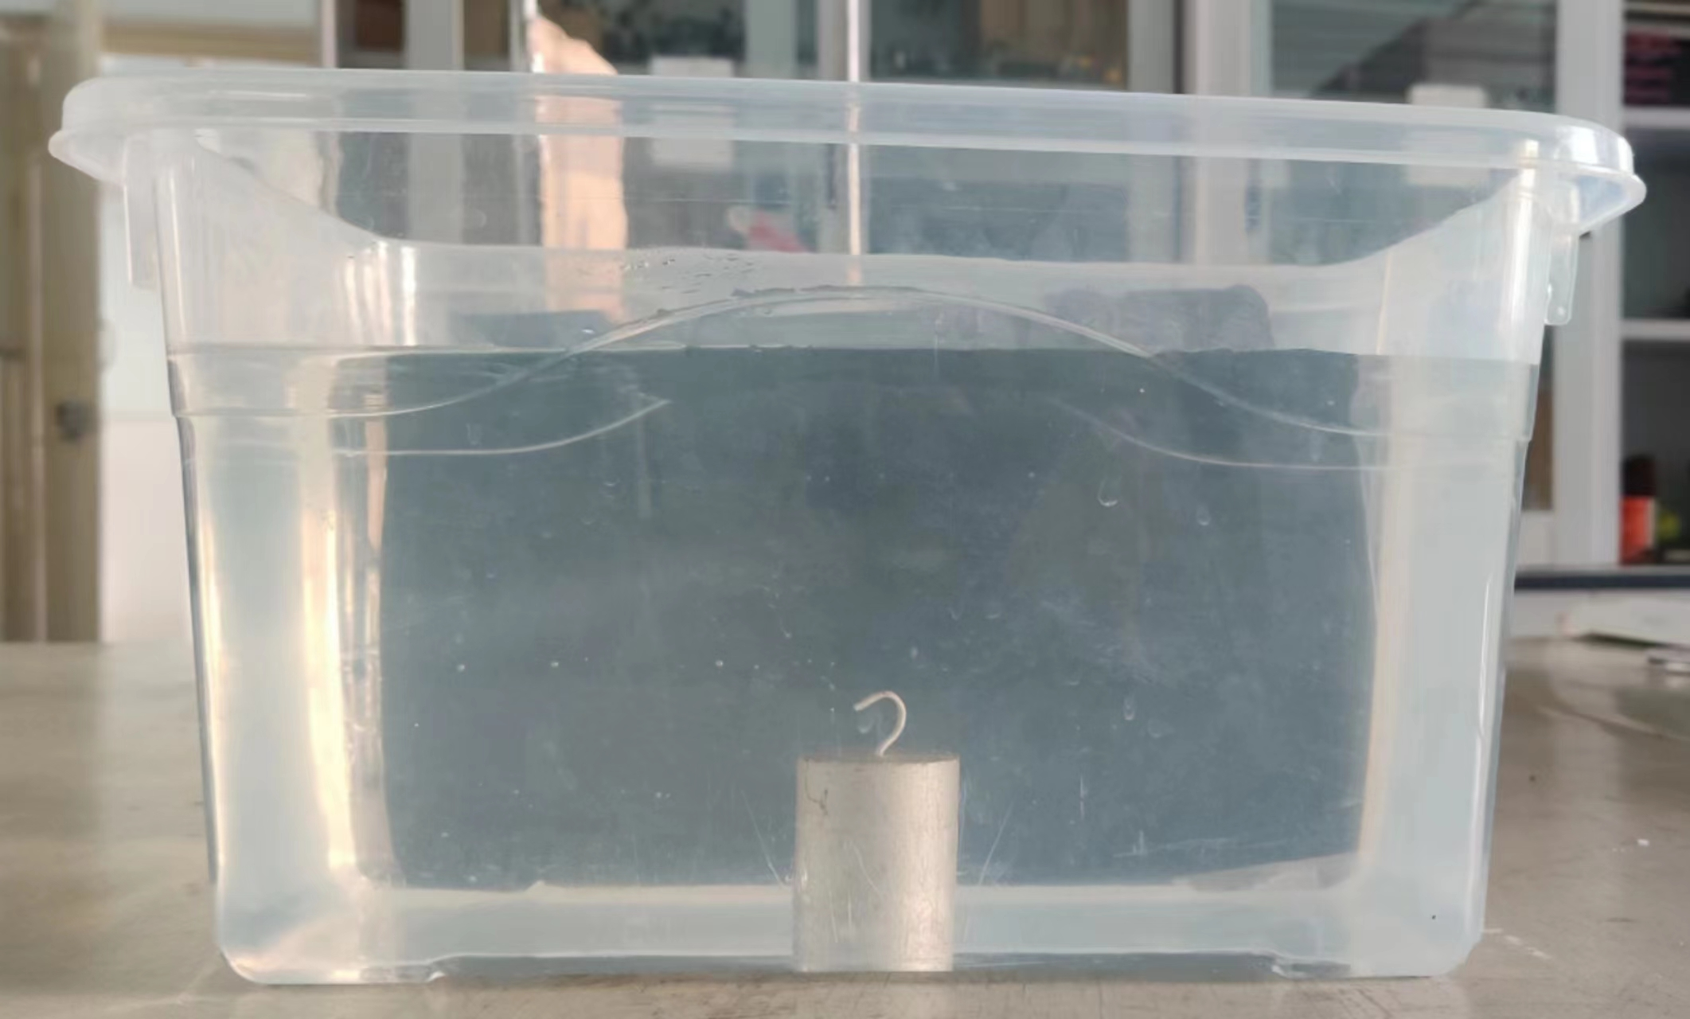
思考：
1.给你一支激光笔，怎样使光照射到水中的物体？

Slide 3
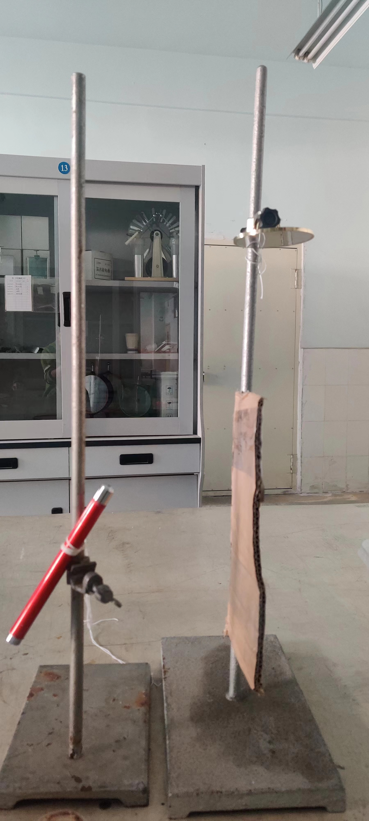
2.如果是如下实验装置，怎样使光照到水中的物体上呢？利用所学的光学知识，思考一下。

Slide 4
必备知识，情境式回顾
光的直线传播，你学到了什么？
可以是名词，定义，规律，应用或者现象等

Slide 5
关键词：
光源
光沿直线传播的条件
现象
光线
应用
光速

Slide 6
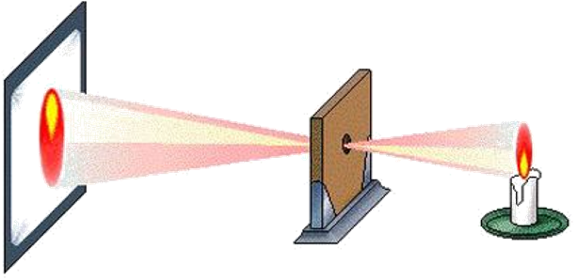
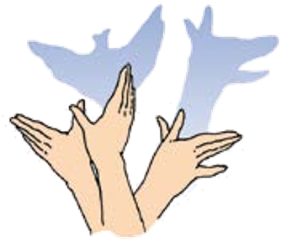
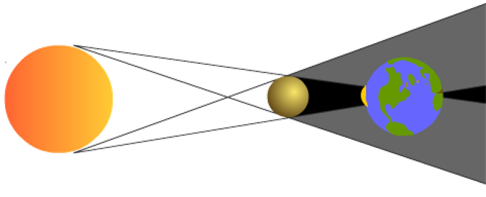
现象

Slide 7
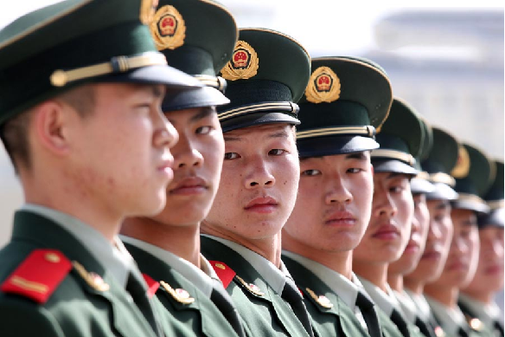
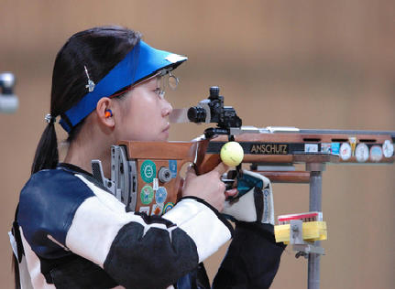
应用

Slide 8
光的反射，你学到了什么？
定义：光射到物体表面时，被物体表面反射回原介质的现象叫做光的反射现象

Slide 9
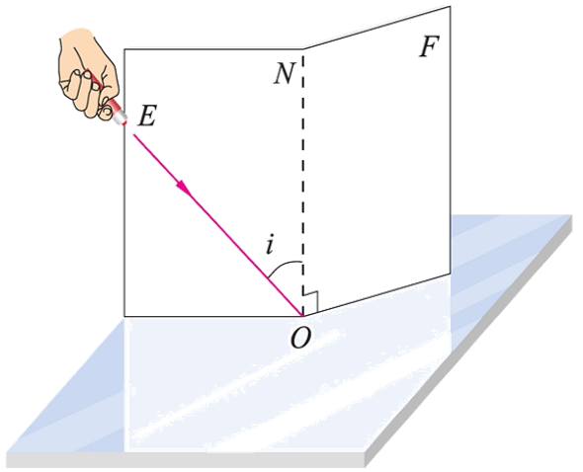
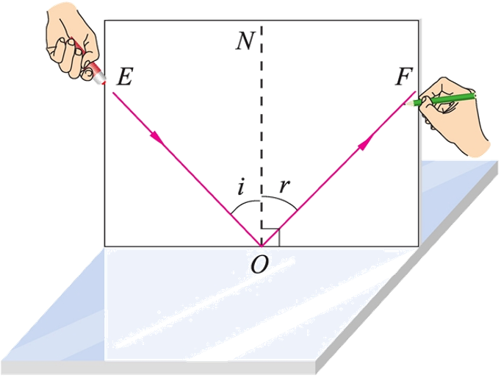
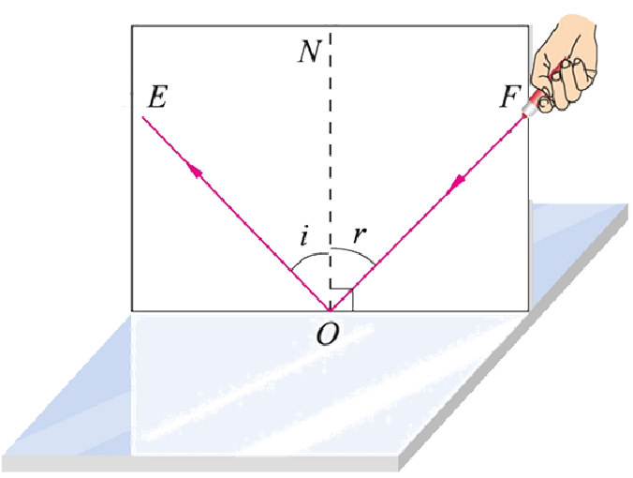
探究光的反射定律
三线共面
两线分居
两角不等
光路可逆

Slide 10
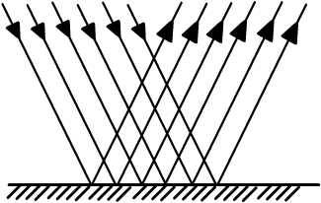
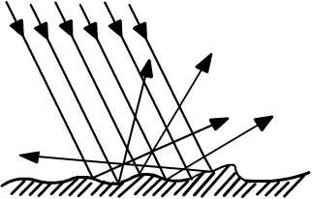
反射分类
 | 不 同 点 |  |  |  | 共 同 点
 | 反射面 | 性 质 | 光路图 | 应 用
镜面反射 | 平滑 | 能将平行光向同一方向反射 |  | （镜子、湖面、黑板反光等） | 都 遵 循 光的反射定律
漫反射 | 粗糙 | 能将平行光反射向各个方向反射 |  | 生活中大部分物体发生漫反射（电影屏幕等）

Slide 11
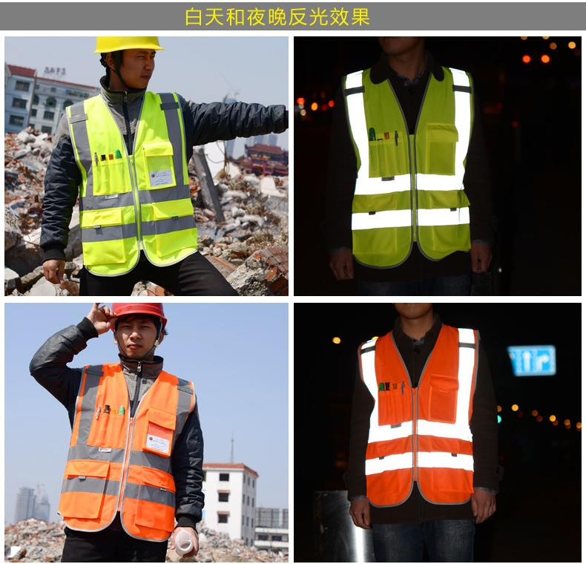
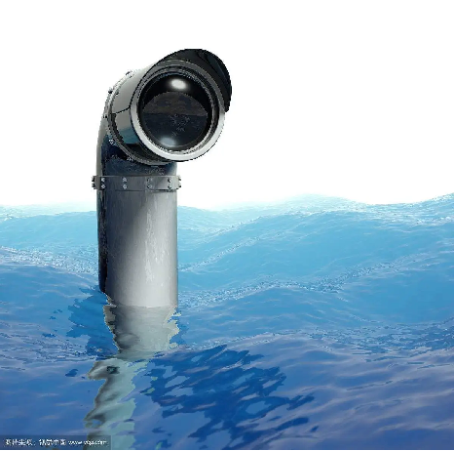
反射的应用
利用光的反射现象改变光的传播方向。

Slide 12
光的折射，你学到了什么？

Slide 13
主要内容
三线共面
空大水玻小
光的折射定律
两线分居
两角不等
光路可逆

Slide 14
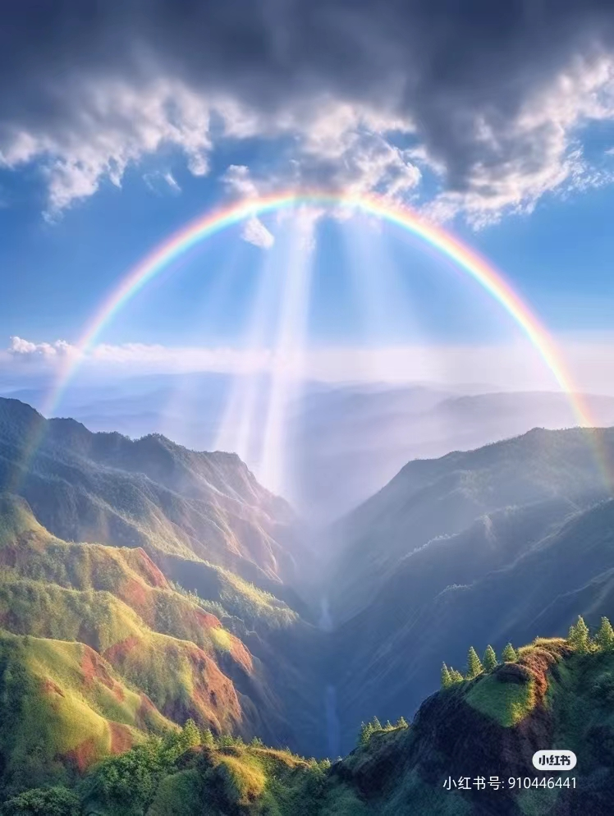
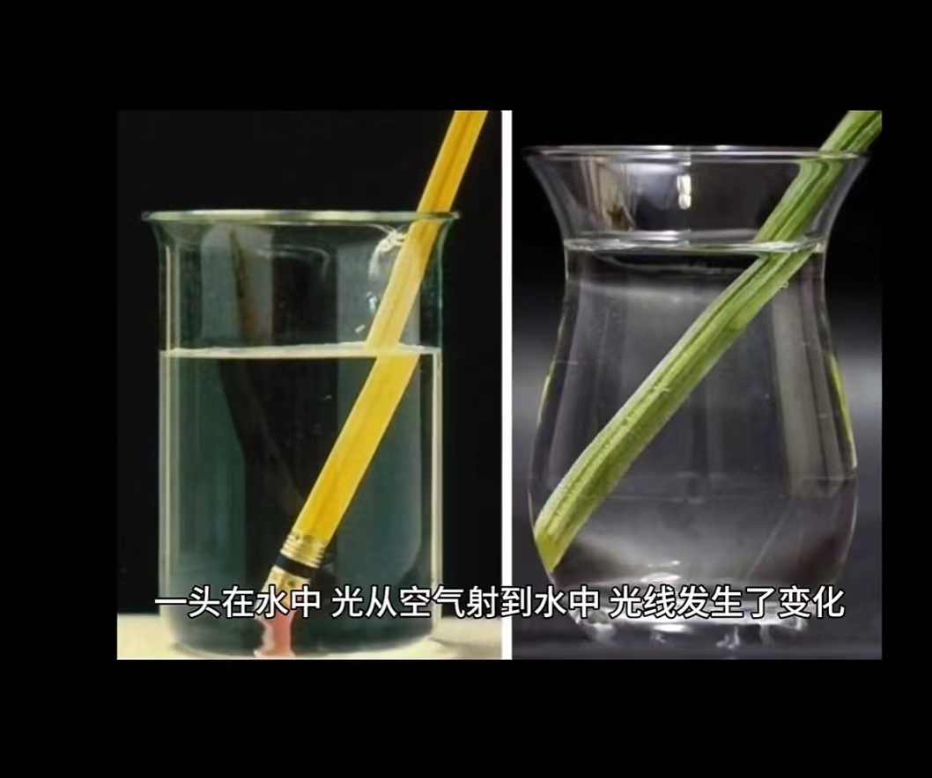
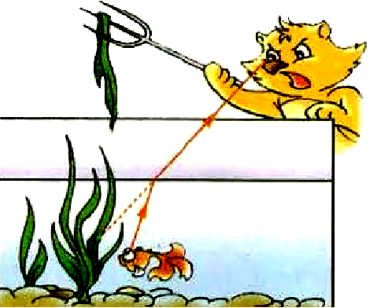
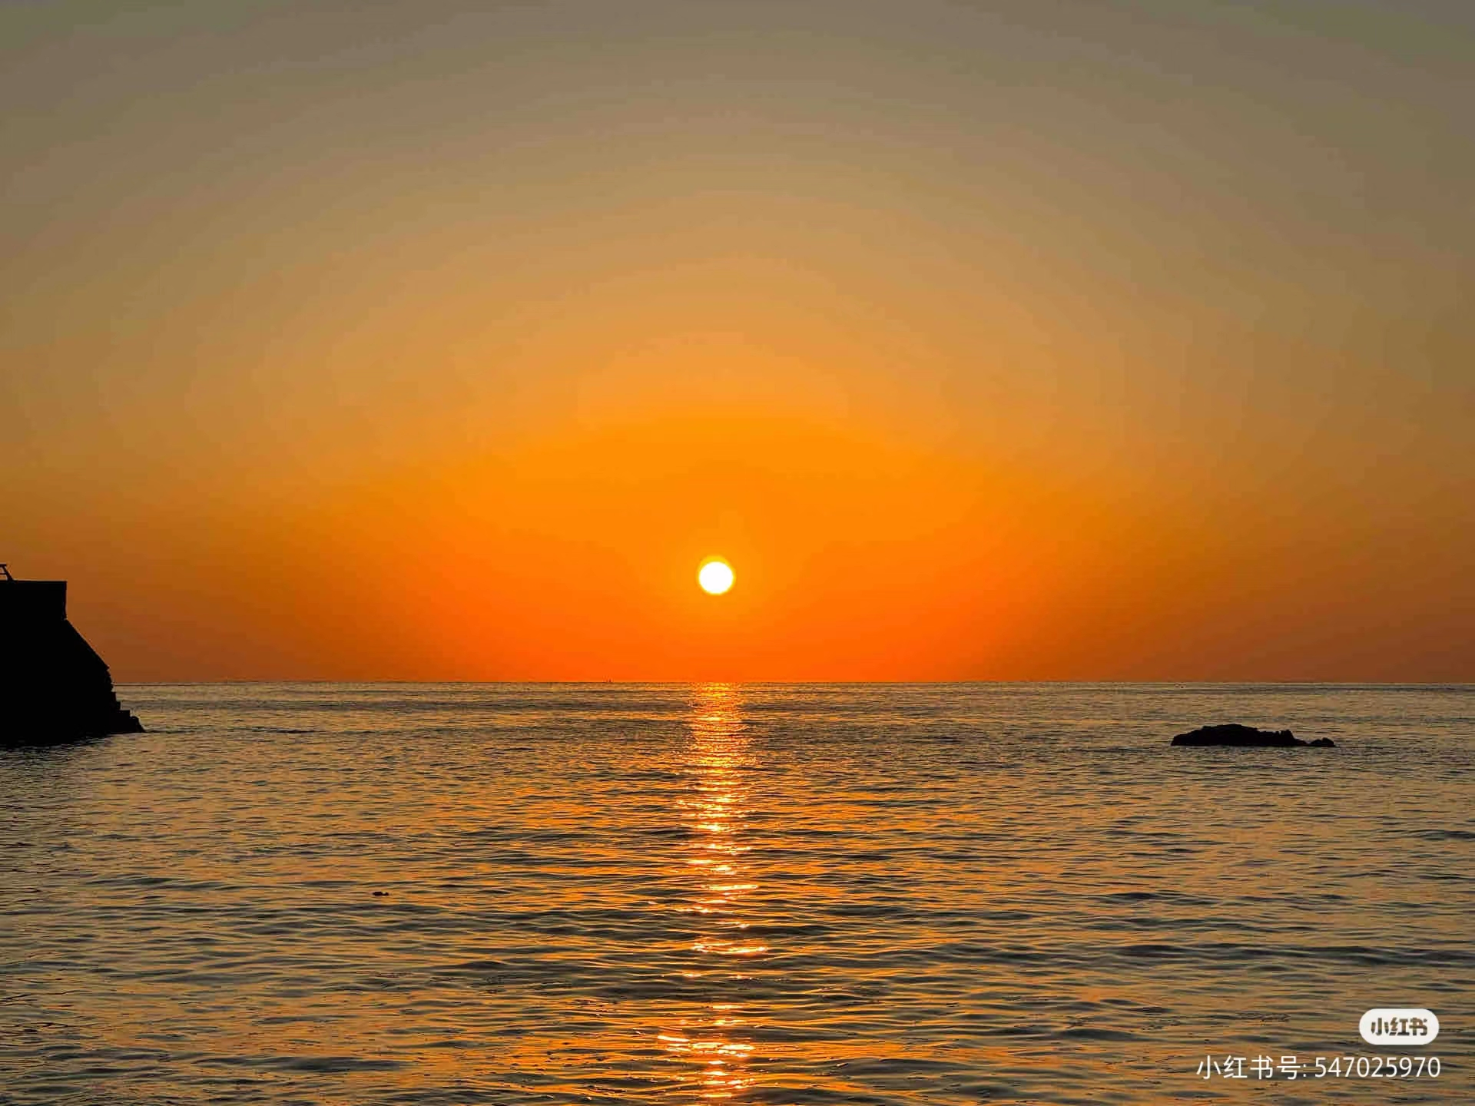
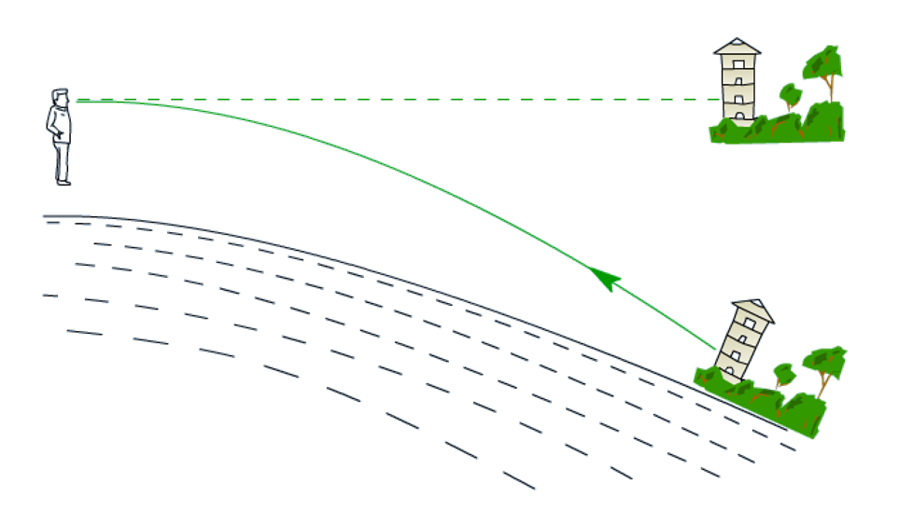
与折射有关的现象

Slide 15
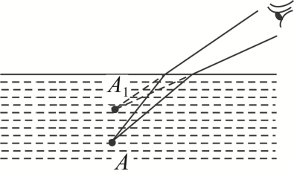
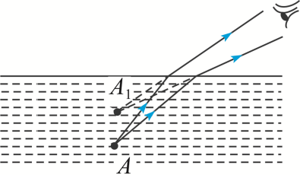
从岸上看水下
从水下看岸上

Slide 16
关键能力 课堂评测
下列现象中属于光的直线传播的是（ ），属于光的反射的是（ ）
属于光的折射的是（ ）
①从平面镜中看见自己 ②阳光下，立竿见影 ③站在岸边看见水中的鱼群 ④插入水中的筷子，看上去好像折断了 ⑤桥在水中的“倒影” ⑥用放大镜看地图 ⑦床前明月光 ⑧潭清疑水浅 ⑨池水映明月 ⑩ 掬水月在手

Slide 17
课堂小结
光源
定义
光的直线传播
光速
光的传播规律及应用
光的折射
规律
光现象
应用
作图
光的反射规律
光的反射
光的反射类型
光的反射现象

Slide 18
当堂检测
1. 下列物体属于光源的是( )
A. 平面镜 B. 月亮 C. 激光笔 D. 凸透镜

Slide 19
2.周末，小科一家到丽江边游玩。妈妈拍照时，小科正在欣赏美景：对岸树木的倒影、水中的鱼“影”……此时地面上留下了他的身影。关于“影”的形成原理，下列说法不．正．确．的是（ C ）
A.妈妈的摄“影”——光的折射
B.树木的倒“影”——光的反射
C.水中的鱼“影”——光的反射
D.小科的身“影”——光的直线传播

Slide 20
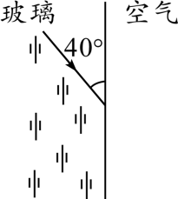
3.如图所示，是一条从玻璃斜射入空气的光线，请在图中画出对应的反射光线和大致的折射光线，并标出反射角的大小。
空气
玻璃

Slide 21
课后作业
必做
练习册P90变式1、变式2、P92基础训练1-3
选做
练习册P94 12-13

Slide 22
谢谢聆听!

